Slide 1
Programare în limbajul de asamblare x86 pe 32-biți
Marius Vanța
mvanta@bitdefender.com

Slide 2
Cuprins
Reprezentarea datelor
Arhitectura procesoarelor x86 32-bit
Adresarea memoriei
Moduri de adresare ale operanzilor
Setul de instrucțiuni
Controlul fluxului de execuție
Limbajul de asamblare

Slide 3
1. Reprezentarea datelor

Slide 4
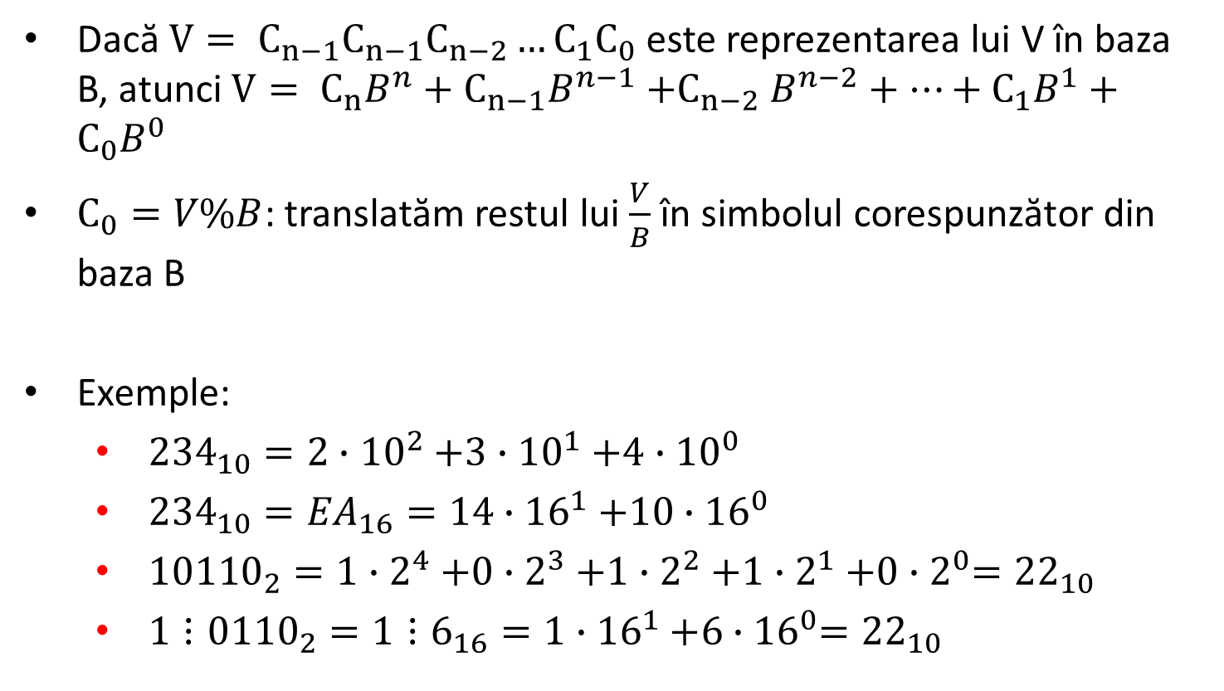
Recapitularea sistemelor numerice
Dacă${V= C}_{n−1}C_{n−1}C_{n−2}…C_{1}C_{0}$este reprezentarea lui V în baza B, atunci${ V= C}_{n}{B^{n}+C}_{n−1}B^{n−1}{+C}_{n−2}B^{n−2}+…+C_{1}B^{1}+C_{0}B^{0}$
$C_{0}=V\%B$: translatăm restul lui $\frac{V}{B}$ în simbolul corespunzător din baza B
Exemple:
${234}_{10}=2{∙10}^{2}+3{∙10}^{1}+4{∙10}^{0}$
${234}_{10}={EA}_{16}=14{∙16}^{1}+10{∙16}^{0}$
${10110}_{2}=1{∙2}^{4}+0{∙2}^{3}+1{∙2}^{2}+1{∙2}^{1}+0{∙2}^{0}={22}_{10}$
${1⋮0110}_{2}={1⋮6}_{16}=1{∙16}^{1}+6{∙16}^{0}={22}_{10}$

Slide 5
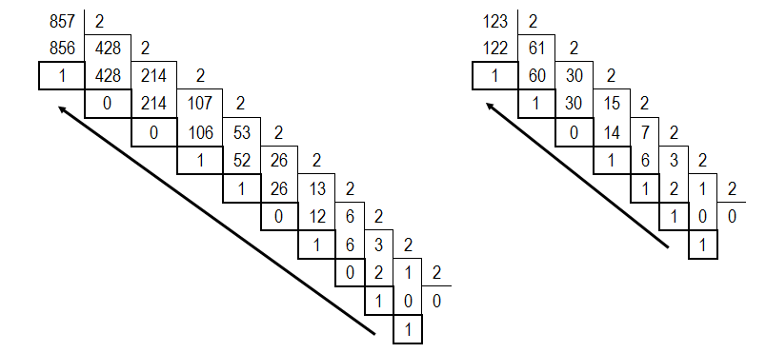
Recapitularea sistemelor numerice
Exemple de transformare în baza 2:
857₍₁₀₎ = 1101011001₍₂₎ 123 ₍₁₀₎ = 1111011₍₂₎

Slide 6
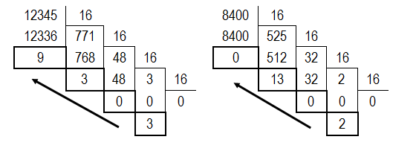
Recapitularea sistemelor numerice
Exemple de transformare în baza 16:
12345₍₁₀₎ = 3039₍₁₆₎ 8400₍₁₀₎ = 20D0₍₁₆₎

Slide 7

Endianess
Reprezentarea în Big Endian a numărului ${6789ABCD}_{16}$ (32 bits)
Reprezentarea în Little Endian a numărului ${6789ABCD}_{16}$ (32 bits)
Valorile mici în cazul unei arhitecturi LE
Valorile citite la accesarea BYTE/WORD/DWORD: ${CD}_{16}/{00CD}_{16}/{000000CD}_{16}$
Valorile citite la accesarea WORD/DWORD: ${ABCD}_{16}{/0000ABCD}_{16}$
31 30 29 28 27 26 25 24 | 23 22 21 20 19 18 17 16 | 15 14 13 12 11 10 09 08 | 07 06 05 04 03 02 01 00
67 | 89 | AB | CD
07 06 05 04 03 02 01 00 | 15 14 13 12 11 10 09 08 | 23 22 21 20 19 18 17 16 | 31 30 29 28 27 26 25 24
CD | AB | 89 | 67
CD | 00 | 00 | 00
CD | AB | 00 | 00

Slide 8
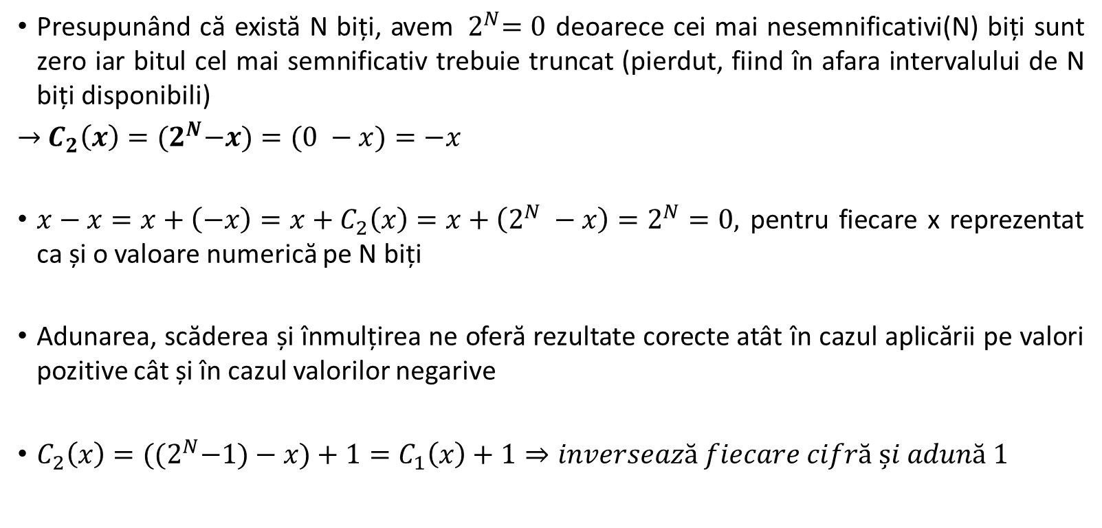
Complement față de doi
Presupunând că există N biți, avem ${ 2}^{N}=0$ deoarece cei mai nesemnificativi(N) biți sunt zero iar bitul cel mai semnificativ trebuie truncat (pierdut, fiind în afara intervalului de N biți disponibili)
→ $C_{2}\left(x\right)={(2}^{N}−x)=(0 −x)=−x$
${x−x=x+\left(−x\right)=x+C}_{2}\left(x\right)=x+\left(2^{N} −x\right)=2^{N}=0,$ pentru fiecare x reprezentat ca și o valoare numerică pe N biți
Adunarea, scăderea și înmulțirea ne oferă rezultate corecte atât în cazul aplicării pe valori pozitive cât și în cazul valorilor negarive
$C_{2}\left(x\right)={{((2}^{N}−1)−x)+1=C}_{1}\left(x\right)+1⇒inversează fiecare cifră și adună 1$

Slide 9
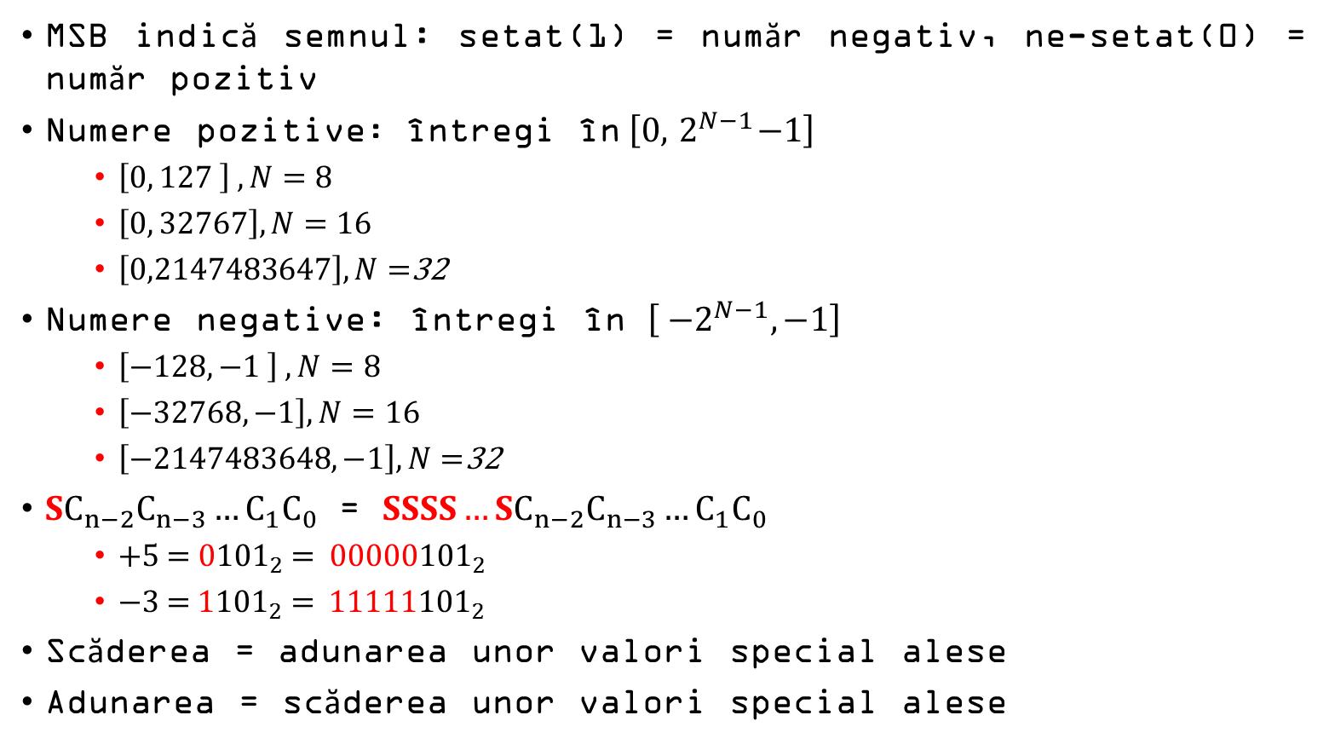
Proprietățile complementului față de 2
MSB indică semnul: setat(1) = număr negativ, ne-setat(0) = număr pozitiv
Numere pozitive: întregi în$\left[0,{ 2}^{N−1}−1\right]$
$\left[0, 127 \right] , N=8$
$\left[0, 32767\right], N=16$
$\left[0,2147483647\right], N=$32
Numere negative: întregi în $\left[{ −2}^{N−1}, −1\right]$
$\left[−128, −1 \right] , N=8$
$\left[−32768, −1\right], N=16$
$\left[−2147483648, −1\right], N=$32
${SC}_{n−2}C_{n−3}…C_{1}C_{0}$ = ${SSSS…SC}_{n−2}C_{n−3}…C_{1}C_{0}$
$+$5 = ${0101}_{2}$ = ${00000101}_{2}$
$−3$= ${1101}_{2}$ = ${11111101}_{2}$
Scăderea = adunarea unor valori special alese
Adunarea = scăderea unor valori special alese

Slide 10
2. Arhitectura procesoarelor

Slide 11
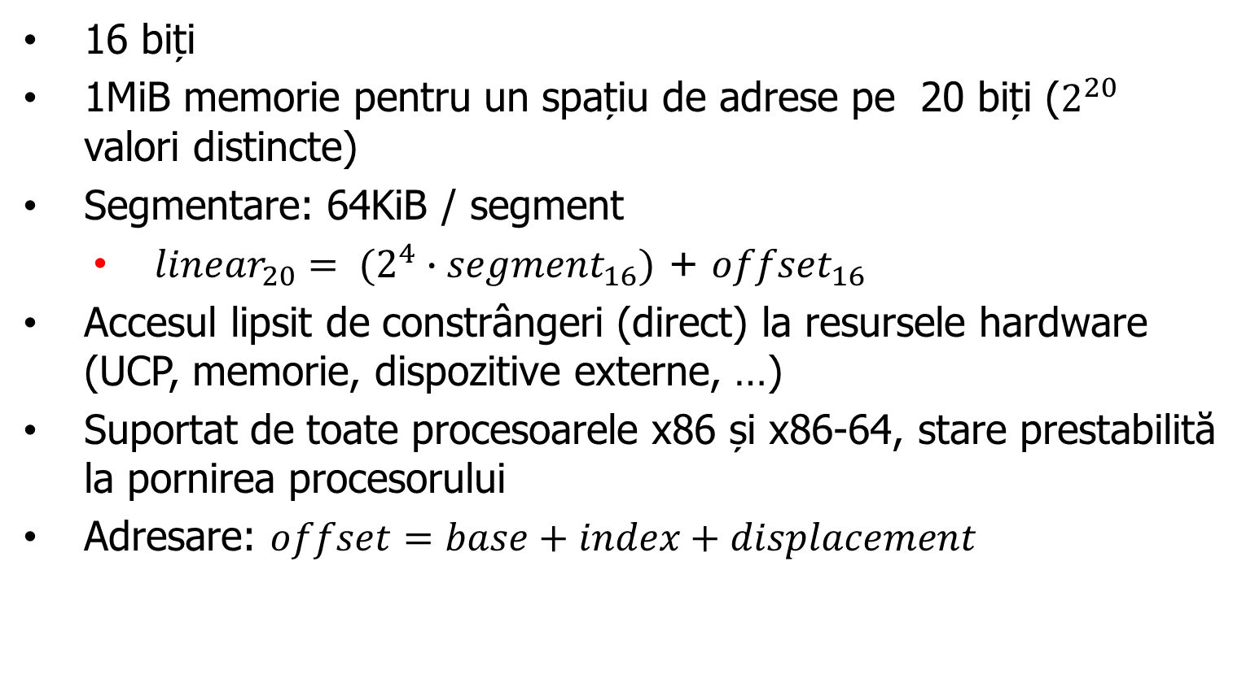
Modul Real
16 biți
1MiB memorie pentru un spațiu de adrese pe 20 biți ($2^{20}$ valori distincte)
Segmentare: 64KiB / segment
${linear}_{20}= {(2^{4}∙segment}_{16})$ + ${offset}_{16}$
Accesul lipsit de constrângeri (direct) la resursele hardware (UCP, memorie, dispozitive externe, …)
Suportat de toate procesoarele x86 și x86-64, stare prestabilită la pornirea procesorului
Adresare: $offset=base+index+displacement$

Slide 12
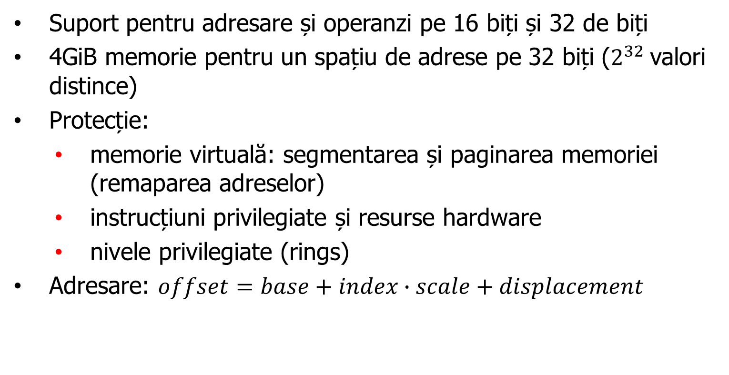
Modul Protejat
Suport pentru adresare și operanzi pe 16 biți și 32 de biți
4GiB memorie pentru un spațiu de adrese pe 32 biți ($2^{32}$valori distince)
Protecție:
memorie virtuală: segmentarea și paginarea memoriei (remaparea adreselor)
instrucțiuni privilegiate și resurse hardware
nivele privilegiate (rings)
Adresare: $offset=base+index∙scale+displacement$

Slide 13
Modul Protejat - Segmentare
Tabelă de descriptor: GDT și LDT
Fiecare segment are un descriptor de segment asociat
Regiștrii CS, DS, ES, SS, FS, GS sunt selectorii pe 16 biți ai valorilor corespunzătoare din tabelă
Descriptor de segment (intrare din tabela de descriptori)
Interval: adresa de bază și limita segmentului
Tip: cod, date, …
Nivel de privilegii
Prezent, accesat
…

Slide 14
Modul Protejat - Segmentare
Perspectivă de ansamblu asupra segmentării
Tabelă descriptori
NUL
Segment
Segment
Selector
Adresă bază segment
Deplasament
+
Adresă lineară

Slide 15
Modul Protejat - Paginare
Memorie virtuală
Structurile de date care descriu tranzlatarea spațiului de adrese virtuale la spațiul de adrese fizice disponibile.
Setări și constrângeri adiționale
Citire/Scriere, Utilizator/Supervizor
Bitul Present și Accessed for swapping
Setări de caching
Multiple scheme de paginare, de la o tabelă de tranzlatare pentru pagini de 4MiB până la pagini de 4KiB (structuri de date complexe)

Slide 16
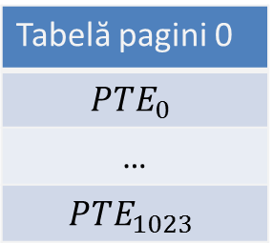
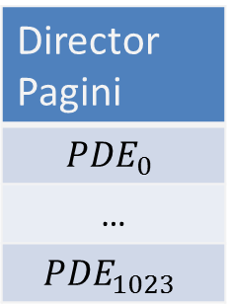
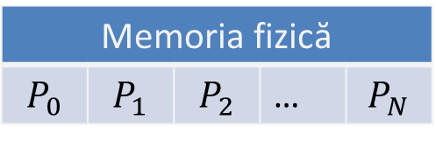
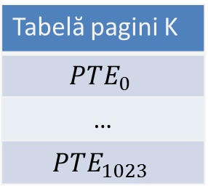
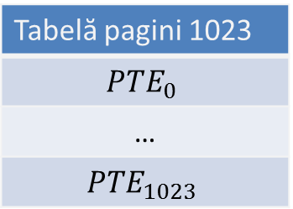
Modul Protejat – Segmentare și Paginare
Perspectivă de ansamblu
Selector
Tabelă descriptori
NUL
Segment
Segment
Adresă liniara
(indici PD : PT : P)
+
Offset
Adresă bază a segmentului
Director Pagini
$${PDE}_{0}$$
…
$${PDE}_{1023}$$
Date
Pagină fizică 4KiB
Tabelă pagini 0
$${PTE}_{0}$$
…
$${PTE}_{1023}$$
Tabelă pagini K
$${PTE}_{0}$$
…
$${PTE}_{1023}$$
Tabelă pagini 1023
$${PTE}_{0}$$
…
$${PTE}_{1023}$$
Memoria fizică
$$P_{0}$$ | $$P_{1}$$ | $$P_{2}$$ | … | $$P_{N}$$

Slide 17
Regiștrii UCP
Uz general
EAX, EBX, ECX, EDX
Segment (selectori)
CS, DS, ES, SS, FS, GS
Control
CR0 – protecție, paginare, caching
CR2 – PF adresă liniară
CR3 – PDBR (tabele de paginare)
CR4
Index/Pointer
ESI, EDI, ESP, EBP, EIP
Indicator
EFLAGS
…

Slide 18
Regiștrii
32/16/8 bit regiștrii de uz general
EAX
 |  | AX
 |  | AH | AL
32/16 bit regiștrii de Index și Pointeri
EBP
 | BP
Nu toți regiștrii sunt adresabili în acest mod! Nu există ECS, ECR0, IH, IL, …

Slide 19
3. Adresarea memoriei

Slide 20
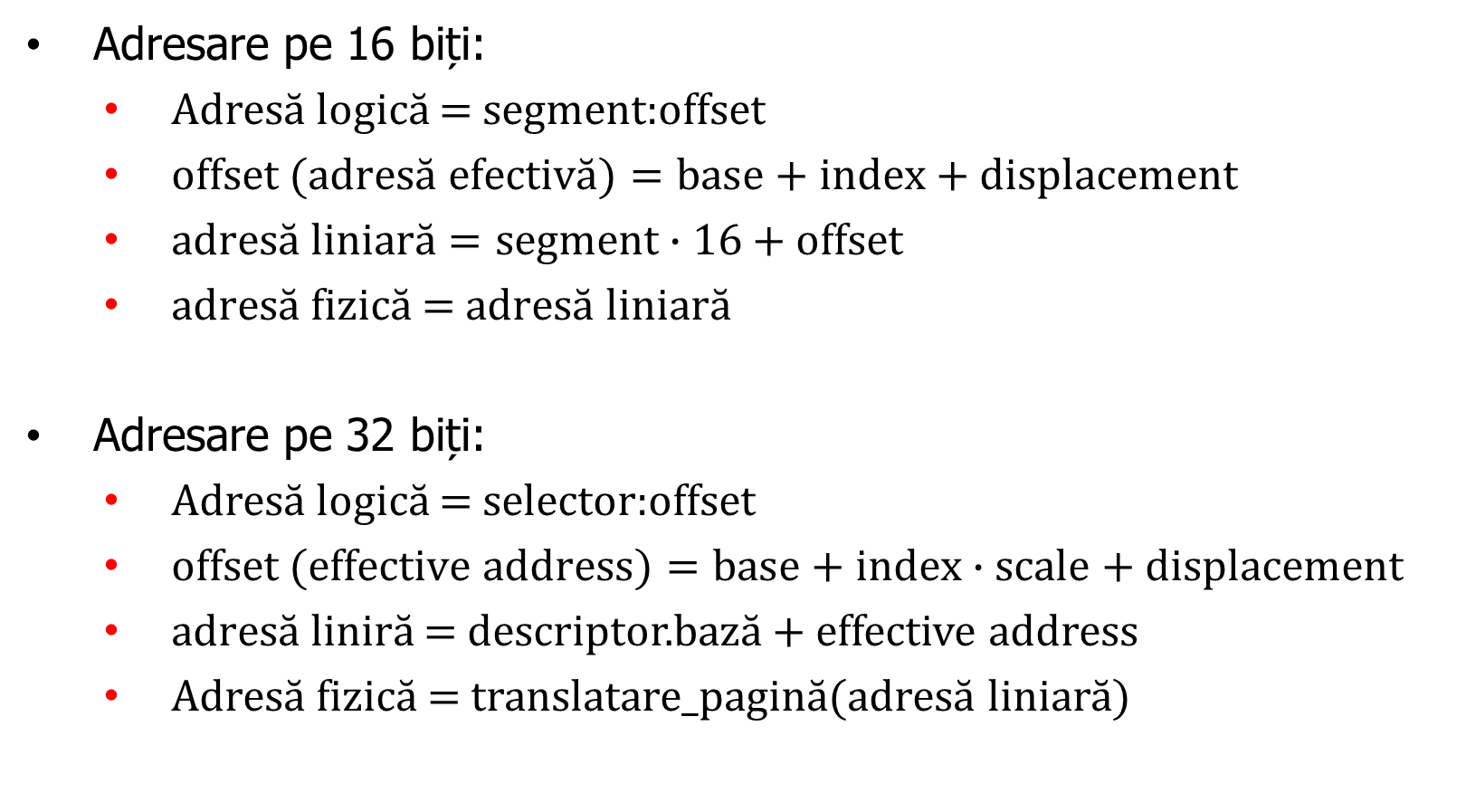
Noțiuni de adresare a memoriei
Adresare pe 16 biți:
Adresă logică = segment:offset
$offset (adresă efectivă)=base+index+displacement$
$adresă liniară=segment∙16+offset$
$adresă fizică$ = $adresă liniară$
Adresare pe 32 biți:
Adresă logică = selector:offset
$offset (effective address)=base+index∙scale+displacement$
$adresă liniră$= descriptor.bază + effective address
Adresă fizică = translatare_pagină(adresă liniară)

Slide 21
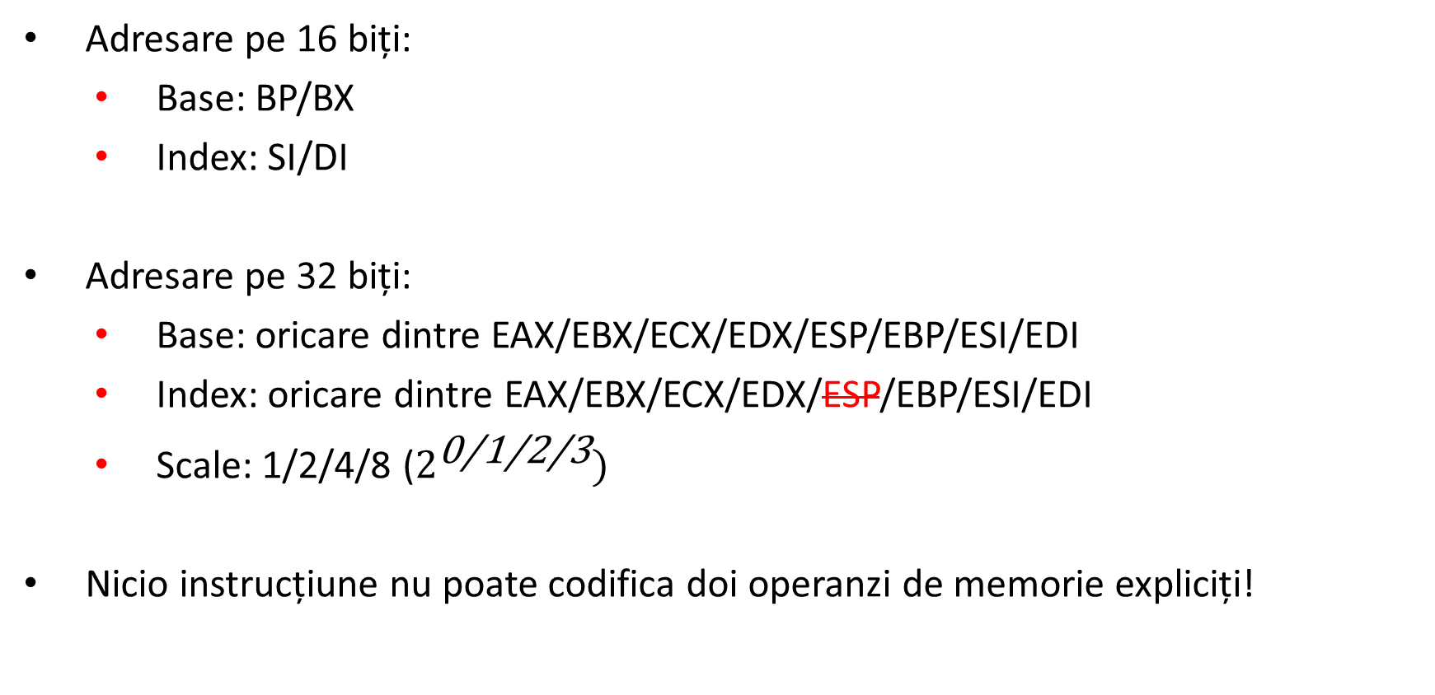
Constrângeri de adresare a memoriei
Adresare pe 16 biți:
Base: BP/BX
Index: SI/DI
Adresare pe 32 biți:
Base: oricare dintre EAX/EBX/ECX/EDX/ESP/EBP/ESI/EDI
Index: oricare dintre EAX/EBX/ECX/EDX/ESP/EBP/ESI/EDI
Scale: 1/2/4/8 ($2^{\text{0/1/2/3}})$
Nicio instrucțiune nu poate codifica doi operanzi de memorie expliciți!

Slide 22
4. Moduri de adresare ale operanzilor

Slide 23
Moduri de adresare
Implicit sau explicit
Implicit: operanzii sunt deja aleși
Operandul NU este inclus in codificarea (octeții) instrucțiunii
Exemple: cli, div, popf, stosd, …
Explicit: operanzii trebuie aleși
Direct sau indirect
Direct: operandul este valoarea resursei specificate
Indirect: operandul este localizat la adresa indicată prin valoarea resursei specificate
Exemplu: jmp [eax] – eax este specificat ca un identificator numeric și este folosit ca un pointer la o locație de memorie ce conține adresa instrucțiunii / secvenței de cod destinație
Absolut sau relativ
Absolut: operandul este la adresa de memorie specificată
Relativ:operandul este la o adresă de memorie aflată o distanță de N octeți în spate / față relativ la poziția curentă
Acest mod de adresare funcționează și in cazul in care o secvență de cod este copiată într-o altă zonă de memorie

Slide 24
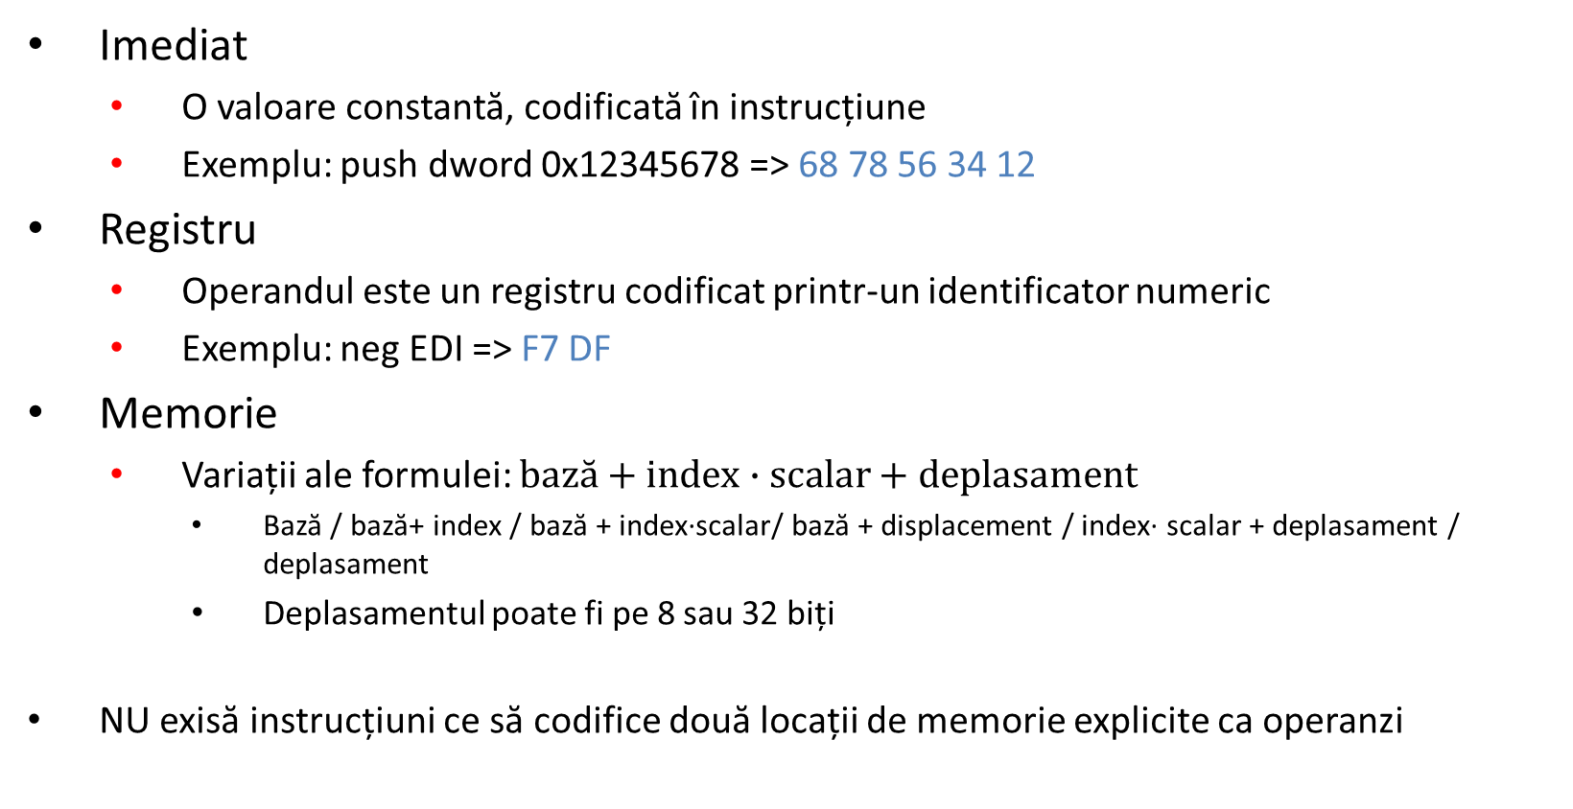
Moduri de adresare
Imediat
O valoare constantă, codificată în instrucțiune
Exemplu: push dword 0x12345678 => 68 78 56 34 12
Registru
Operandul este un registru codificat printr-un identificator numeric
Exemplu: neg EDI => F7 DF
Memorie
Variații ale formulei: $bază+index∙scalar+deplasament$
Bază / bază+ index / bază + index∙scalar/ bază + displacement / index∙ scalar + deplasament / deplasament
Deplasamentul poate fi pe 8 sau 32 biți
NU exisă instrucțiuni ce să codifice două locații de memorie explicite ca operanzi

Slide 25
5. Setul de instrucțiuni

Slide 26
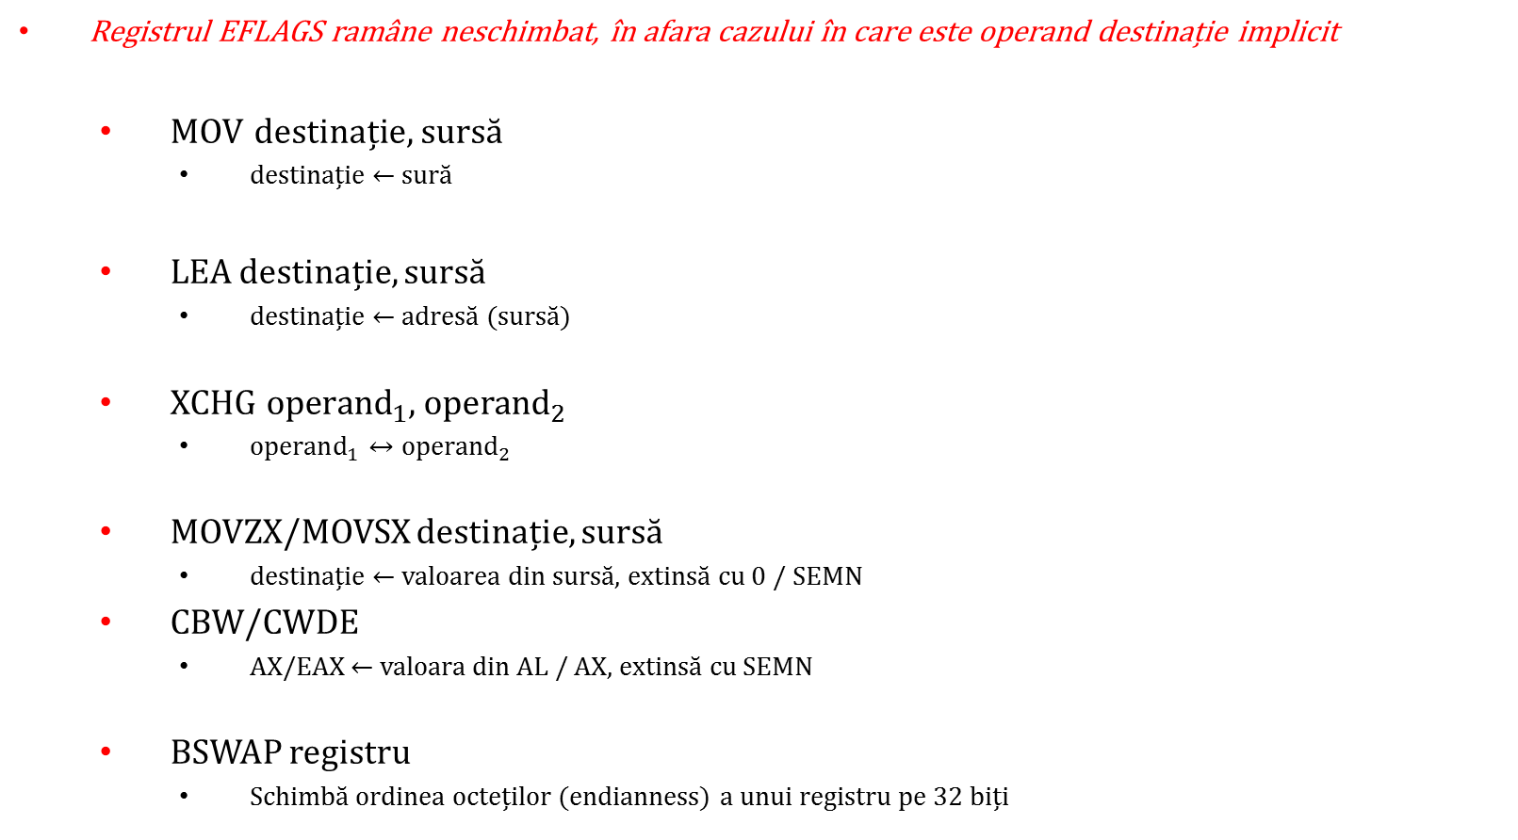
Transfer de date și conversii
Registrul EFLAGS ramâne neschimbat, în afara cazului în care este operand destinație implicit
MOV destinație, sursă
destinație ← sură
LEA destinație, sursă
destinație ← adresă (sursă)
XCHG ${operand}_{1}$, ${operand}_{2}$
${operand}_{1}↔{operand}_{2}$
MOVZX/MOVSX destinație, sursă
destinație ← valoarea din sursă, extinsă cu 0 / SEMN
CBW/CWDE
AX/EAX ← valoara din AL / AX, extinsă cu SEMN
BSWAP registru
Schimbă ordinea octeților (endianness) a unui registru pe 32 biți

Slide 27
Transfer de date și conversii
Registrul EFLAGS ramâne neschimbat, în afara cazului în care este operand destinație implicit
PUSH sursă
ESP ← ESP – size(sursă)
SS:[ESP] ← source
POP destinație
Destinație← SS:[ESP]
ESP ← ESP + size(destinație)
PUSHA
PUSH pentru valorile curente ale regiștrilor EAX, ECX, EDX, EBX, ESP, EBP, ESI, EDI, in această ordine
POPA
Execută POP in această ordine: EDI, ESI, EBP, ESP, EBX, EDX, ECX, EAX
PUSHF/PUSHFD
POPF/POPFD
Modifică registrul EFLAGS!

Slide 28
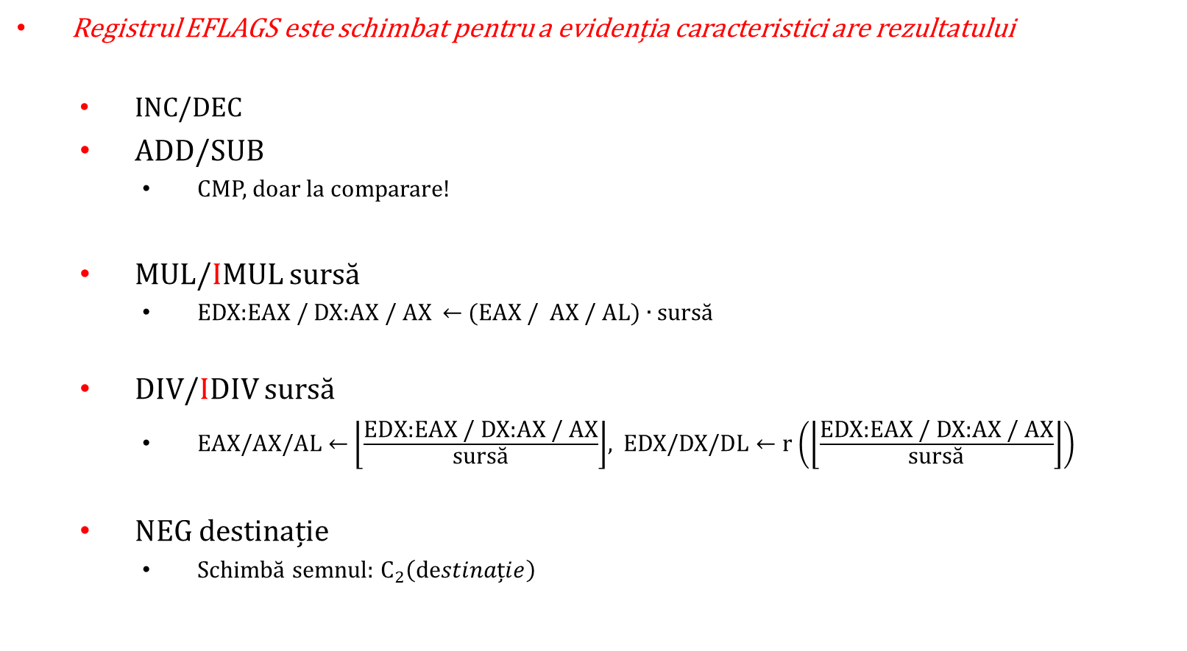
Instrucțiuni aritmetice
Registrul EFLAGS este schimbat pentru a evidenția caracteristici are rezultatului
INC/DEC
ADD/SUB
CMP, doar la comparare!
MUL/IMUL sursă
EDX:EAX / DX:AX / AX ← (EAX / AX / AL) ∙ sursă
DIV/IDIV sursă
EAX/AX/AL ← $\left\lfloor \frac{\text{EDX}\text{:}\text{EAX}\text{ / }\text{DX}\text{:}\text{AX}\text{ / }\text{AX}}{\text{surs}\text{ă}}\right\rfloor$, EDX/DX/DL ← r $\left(\left\lfloor \frac{\text{EDX}\text{:}\text{EAX}\text{ / }\text{DX}\text{:}\text{AX}\text{ / }\text{AX}}{\text{surs}\text{ă}}\right\rfloor \right)$
NEG destinație
Schimbă semnul: $C_{2}\left(destinație\right)$

Slide 29
Instrucțiuni logice
Registrul EFLAGS este schimbat pentru a evidenția caracteristici are rezultatului
AND destinație, sursă
Ștergere de biți sau verificare dacă anumiți biți sunt setați
TEST destinație, sursă când doar trebuie verificați anumiți biți
OR destinație, sursă
Setare de biți
XOR destinație, sursă
Comutare de biți
NOT destinație
Inversează valorilor biților valorii specificate

Slide 30
Instrucțiuni pentru operații pe biți
Registrul EFLAGS este schimbat pentru a evidenția caracteristici are rezultatului
SHL/SAL destinație, contor
Mută biții destinației la stânga, cu un număr de poziții specificat în contor
Înmulțire repetată cu 2
SHR/SAR destinație, contor
Mută biții destinației la dreapta, cu un număr de poziții specificat în contor
Împărțire repetată cu 2 (SAR ține cont de bitul de semn)
ROL/RCL destinație, contor
Rotește biții desinației la stânga, cu un număr de poziții specificat în contor
RCL va utiliza CF ca destinație pentru cel mai semnifativ bit (cel mai din stânga)
ROR/RCR destinație, contor
Rotește biții desinației la dreapta, cu un număr de poziții specificat în contor
RCR va utiliza CF ca destinație pentru cel mai puțin semnificativ bit (cel mai din dreapta)

Slide 31
Instrucțiuni pentru operații pe biți
Registrul EFLAGS este schimbat pentru a evidenția caracteristici are rezultatului
SHLD/SHRD operand1, operand2, contor
SHL/SHR operand1:operand2, contor
BT/BTS/BTR/BTC desinație, poziție
CF ← destinație[poziție]
Lasă neschimbată valoarea bitului specificat
BSF/BSR desinație, sursă
destinație← poziția celui mai semnificativ / celui mai puțin semnificativ bit setat

Slide 32
Instrucțiuni de control al execuției
JMP adresă
CALL adresă
RET
INT cod întrerupere
IRET
J(c/nc/z/nz/p/np/s/ns/o/no) adresă
Saltul se execută dacă flag-ul specificat
J(l/le/g/ge/nl/nle/ng/nge) adresă
Saltul se execută dacă la ultima operație CMP / SUB primul operand nu a fost mai mic (not less) / a fost mai mare sau egal cu al doilea (greater or equal) (cu SEMN)
J(b/be/a/ae/nb/nbe/na/nae) adresă
Saltul se execută dacă la ultima operație CMP / SUB primul operand nu a fost mai mic (not below) / a fost mai mare sau egal cu al doilea (above or equal) (fără SEMN)

Slide 33
Instrucțiuni de control al execuției
LOOP/LOOPZ/LOOPNZ adresă:
Precondiție: nimic /verifică ZF=1/verifică ZF=0
Decrementează ECX apoi salt la adresa speicificată dacă valoarea nouă din ECX nu este 0
Dacă ECX = 0 ?
JCXZ/JECXZ addresă

Slide 34
Instrucțiuni de sistem
LIDT/LGDT/SIDT/SGDT/LTR/STR
IN/OUT/INS*/OUTS*
RDMSR/WRMSR
HLT, NOP
RDTSC
INVLPG
VMXON/VMCALL/VMRESUME/…
…

Slide 35
Instrucțiuni de sistem
[bits 16]
Code:
cli ; oprește primirea întreruperilor mascabile
lgdt [Gdt] ; facem tabela de descriptori cunoscută procesorului
mov eax, cr0
or eax, 1
mov cr0, eax ; activare ProtectionEnble
jmp DescriptorTable.code16 - DescriptorTable : ProtectedMode
ProtectedMode:
mov ax, DescriptorTable.data16 - DescriptorTable
mov ds, ax
jmp DescriptorTable.code32 - DescriptorTable : ProtectedMode32
[bits 32]
ProtectedMode32:
hlt
; data
DescriptorTable: ...
Gdt: ...

Slide 36
6. Controlul execuției

Slide 37
Controlul execuției
Instrucțiuni de salt sau apel necondiționat
Instrucțiuni de ciclare
Combinație de
Instrucțiuni ce modifică registrul EFALGS
Salt condiționat

Slide 38
Controlul execuției
Exemple
mov eax, 0
mov ecx, 10
încearcă:
dec eax
cmp eax, 0 ; este cmp necesară?
jb primaCondițieAdevarată ; se va realiza saltul?
jl aDouaCondițieAdevărată ; dar acesta?
loop încearcă ; de câte ori se repetă secvența?
jmp niciuna ; se ajunge la această instrucțiune?
primaCondițieAdevarată: jmp gata
aDouaCondițieAdevărată: jmp gata
niciuna:
gata:
call spuneConcluzia

Slide 39
7. Limbaj de asamblare

Slide 40
Limbaj de asamblare
Există multiple implementări și instrumente ce pot fi utilizate
MASM/ML
NASM
YASM
TASM
…
Instrumente pentru dezasambplare
IDA (este disponibilă o versiune gratuită)
OllyDbg,
WinDbg
NASM
…

Slide 41
Limbaj de asamblare
Exemple de sintaxă:
MASM (NU ține cont de majuscule)
push byte ptr foo
mov bl, foo
mov ax, ss:[ecx + 2*ebx – 5]
NASM (ține cont de majuscule pentru identificatori)
push byte [foo]
mov bl, [foo]
mov ax, ss:[ecx + 2*ebx – 5]
AT&T (ține cont de majuscule , NU și pentru indentificatori)
addl $4, %eax
movb foo, %al
movw %ss:5(%ecx,%ebx,2), %ax

Slide 42
Limbaj de asamblare
Capabilități:
Control asupra hărții de memorie a programului
Control asupra dependențelor externe
Control asupra convențiilor de apel și asupra formei funcțiilor / procedurilor
Access la toate tipurile de resurse de sistem
Optimizează folosirea timpului de execuției și a memoriei
Combinații de cod pe 16/32/64 biți
Limitări:
Nu oferă suport pentru expresii
Nu oferă verificări de compilator la rulare (verificări de stabilitate și securitate)
Nu oferă optimizări la compilare, codul scris in asamblare poate fi mai încet decât echivalentul implementat într-un limbaj de nivel înalt
Necesită mai mult timp și atenție => costuri mai mari și risc de apariție a erorilor
Nu este portabil

Slide 43
Convenții de apel pe 32 biți
Necesare pentru integrarea de cod extern
Câți parmetrii? Orice număr?
Unde sunt?
Cum este returnat rezultatul?
Este necesar un pas ce curățire?
Nume | Stocare | Ordine | Curățire | Oricați parametri | Rezultat
cdecl | stivă | ← | apelator | √ | EAX
pascal | stivă | → | apelant |  | EAX
stdcall (MS) | stivă | ← | apelant |  | EAX
fastcall (MS) | ECX, EDX, stivă | →, ← | apelant |  | EAX
…

Slide 44
Convenții de apel pe 32 biți
Exemplu de funcție cdecl (NASM):
push eax
push dword FmtStrPtr ; FmtStrPtr este adresa șirului de caractere
call dword [printf] ; printf este variabile ca conține un pointer
add esp, 2*4 ; curățire: ștergerea celor 2 valori adăugate pe ; stivă
…
FmtStrPtr db “eax = %d\n”, 0
Exemplu de funcție sdtcall (NASM):
push dword -1 ; codul de ieșire din aplicație
call dword[ExitProcess]
; nu este necesară o opearție de curățire (chiar dacă ExitProcess ar returna o valoare)

Slide 45
Funcții
definirea unei funcții stdcall (NASM):
adunăNumere: ; doi parametri numerici
push ebp
mov ebp, esp
; Ce există pe stivă în acest moment? Unde indică EBP?
mov eax, [ebp + 2*4]
add eax, [ebp + 3*4]
pop ebp
ret 2*4 ; Ștergerea celor 2 parametrii de pe stivă

Slide 46
Funcții
definirea unei funcții cdecl (NASM):
adunăNumere: ; CâteNumere, Număr[0], Număr[1], … Număr[Count-1]
push ebp
mov ebp, esp
lea esi, [ebp + 2*4] ; esi = ebp + 8
mov ecx, [esi] ; ecx = Contor
add esi, 4 ; Se trece la următorul număr
xor ebx, ebx ; ebx = 0
.next:
loadsd ; eax = [esi], esi = esi + 4
add ebx, eax
loop .next ; se execută pentru fiecare număr din șir
mov eax, ebx ; pregătirea valorii de retur
pop ebp
ret

Slide 47
Macro-uri linie (NASM)
Constante numerice (la compilare)
PAGE_SIZE equ 4096
…
cmp ecx, PAGE_SIZE
ja .bufferOverflow
Înlocuiri textuale
%define MAX(X,Y) ((X) > (Y) ? (X) : (Y))
…
mov eax, MAX(0x4000, PAGE_SIZE)

Slide 48
Macro-uri multi-linie (NASM)
Înlocuiri textuale(funcționează ca și un caută&schimbă)
Permite implementarea unor abtractizări lipsă de care este nevoie:
Definirea și apelul de funcții
Adăugrea de funcționalități de depanare
Extinderea setului de instrucțiuni
Suport pentru cod structurat: if, while, repeat
%macro MOV_MM 2 ; 2 parametrii, implementează mov mem, mem
push %2 ; salvează al doilea paramtru (sursa) pe
; stivă
pop %1 ; restaurarea datelor în destinație
%endmacro
…
MOV_MM [ebp + 12], [esi + ecx*8 + 2]

Slide 49
Macro-uri - mai multe linii (NASM)
%macro CDECL_CALL 1-* ; orice număr de parametrii (cel ; puțin unul)
; adăugarea pe stivă a tuturor prametrilor
%rep %0-1 ; %0 = nr paramterii , salt pest funcție
%rotate -1 ; rotația parametrilor la stânga cu -1 ; poziții
push dword %1 ; salvarea parametrilor pe stivă
%endrep
%rotate -1 ; revenirea la ordinea originală a ; argumentelor
call %1 ; apelul funcției
add esp, 4*(%0-1) ; eliberearea zonei de stivă folosite
%endmacroe
…
CDECL_CALL printf, FmtStrPtr, ecx

